Slide 1


Trámite de transacciones de Recursos Humanos para proyectos de fondos externos y uso de los formularios T002
Sra. Ana Feliciano Delgado, Decana Auxiliar
Sra. Yaribeth Ramos Martínez, Analista de Recursos Humanos de Fondos Externos
2025-26

Slide 2
Agenda
Equipo de trabajo 3
Metas y Objetivos 6
¿Qué debemos saber antes de enviar una transacción? 8
Nombramientos 9
Códigos de gastos 10
Diferencial en sueldo 11
Compensación adicional 12
Certificaciones 15

Slide 3
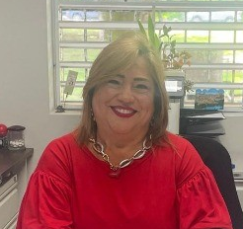



Equipo de trabajo de Post Award
Ana Feliciano Delgado
Sabrina Torres González
Liz Bultrón Monserrate
Oficial Administrativo
liz.bultron@upr.edu
Iliana Daffra Soncini
Decana Auxiliar
ana.feliciano1@upr.edu
Supervisora de Contadores
sabrina.torres1@upr.edu
Contadora
iliana.daffra1@upr.edu

Slide 4


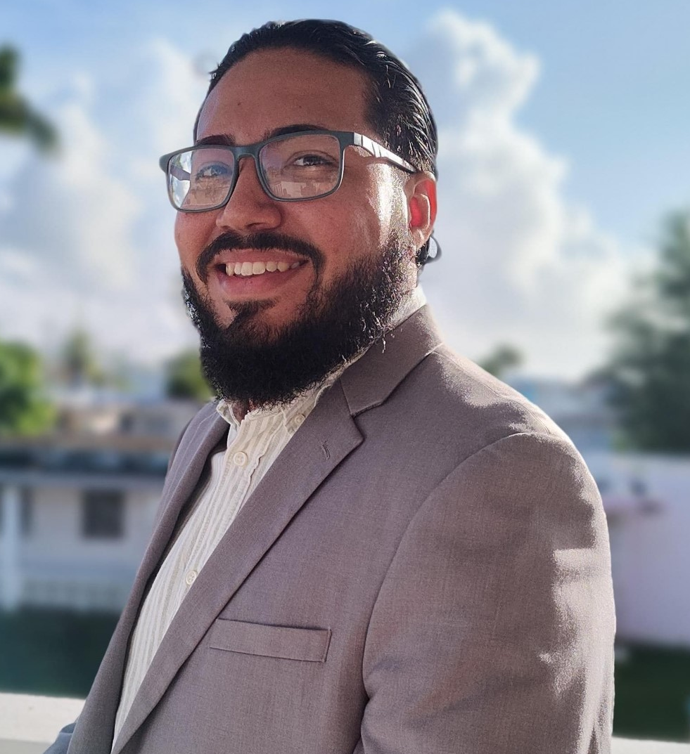

Equipo de trabajo de Post Award
Diana González Tosado
Ileana Valentín Bon
Nancy Morales Ríos
Contadora
nancy.morales3@upr.edu
Cedrick Santos De Jesús
Contadora
diana.gonzalez11@upr.edu
Contadora
ileana.valentin@upr.edu
Contador
cedrick.santos@upr.edu

Slide 5




Equipo de trabajo de Post Award
Roberto Delgado Rivera
Julia Ramos Padilla
Zulyannille Cortés Montañez
Yaribeth Ramos Martínez
Auxiliar en Contabilidad
roberto.delgado4@upr.edu
Agente Comprador
julia.ramos1@upr.edu
Auxiliar en Contabilidad (Preintervención)
zulyannille.cortes@upr.edu
Analista de Recursos Humanos de Fondos Externos
yaribeth.ramos@upr.edu

Slide 6

Metas y Objetivos
Trabajar en equipo y agilizar los procesos de las transacciones.
Completar los trámites a la mayor brevedad para que el empleado o la empleada pueda cobrar en la próxima nómina disponible.

Slide 7
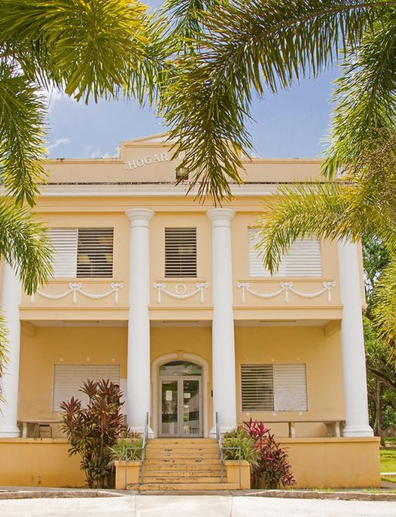
Importante
Este taller es para las transacciones de personal de fondos externos del Recinto de Río Piedras.
Cada transacción es individual y particular.
Se le da prioridad a los nombramientos y renovaciones.
Una vez se ingrese la transacción y se refiera a la Oficina de Nóminas, el empleado/a recibirá un correo electrónico informándole en que nómina recibirá su pago.

Slide 8
¿Qué debemos saber antes de enviar una transacción?
Los documentos deben ser referidos a Yaribeth Ramos a yaribeth.ramos@upr.edu, con copia a postawardrrp@upr.edu.
Ningún candidato/a (nuevo) puede comenzar a trabajar sin consultar con Post Award la fecha de comienzo.
Debe incluir todos los documentos en PDF(no word) en un correo electrónico (cada documento separado) identificando el nombre del candidato/a, empleado/a.
Es importante verificar la información en cada documento (tipo de nombramiento, cantidad a pagar, las firmas, número de puesto, cuenta, etc.).

Slide 9
Nombramientos
Tarea parcial | Todo nombramiento menor de 37.5 horas semanales.
Nombramiento especial | Será el nombramiento que se otorga para cubrir un cargo o puesto que se paga con fondos de procedencia extra universitaria, cuya recurrencia no está garantizada. Todo nombramiento con fondos externos es de 37.5 horas semanales.
Nombramiento jubilados | No exceder carga más de la mitad (18.75 horas semanales). No exceder de las 1,040 horas durante el año fiscal. No exceder más de la mitad de la paga de una jornada regular. Anuencia No Docente (Rectoría) Anuencia Docente (DAA)
Contrato de servicios Personales (Ley 100) | Todo empleado de otra agencia gubernamental que ofrecerá servicios en la UPR.

Slide 10

Códigos de gastos
NO DOCENTES 51XX DOCENTES 50xx
5101 Salario no docente | 5021 Salario docente
5131 Diferencial en sueldo | 5031 Sueldo de verano proyecto especial e investigación 5042 Sueldo de verano instrucción
5135 Compensación adicional no docente proyecto e investigación | 5045 Compensación adicional docente proyecto e investigación
5166 Quinquenios | 5046 Compensación adicional tarea incidental
 | 5068 Incentivo Inst. docente proyecto especial e investigación

Slide 11
Diferencial en sueldo (Código 5131)
Propósito
El diferencial en sueldo constituye una remuneración adicional de naturaleza provisional para el personal no docente y se realiza durante la jornada regular de trabajo.
Para solicitar un diferencial en sueldo, la ORH provee un mecanismo en la plataforma SharePoint.
En el caso de fondos externos, se trabajan vía excepción con una justificación y autorización de la agencia.
Los diferenciales no aplican a empleados que reciban parcial o totalmente su salario de fondos externos.

Slide 12
Compensaciones adicionales
Docente
No docente
El elemento de pago es Compensación No Docente Proyecto e Investigación y código de gasto 5135.
Se trabaja mediante tiempo certificado o por periodo.
La unidad debe referir la compensación adicional no docente a la ORH antes que el empleado comience a realizar las tareas, mediante la plataforma provista por la ORH.
Si la renovación de la compensación es igualdad de condiciones en el mismo proyecto, se refiere por correo electrónico a Post Award y no a la ORH.
La compensación no docente se realiza fuera de la jornada regular hasta un máximo de 18 horas semanales.
El elemento de pago es Compensación Docente Proyecto e Investigación y código de gasto 5045.
Tarea incidental y código de gastos 5046.
1. Talleres, conferencias, mentorías.
2. Para el pago, deben enviar la certificación de labor realizada.
Máximo de 9 créditos o 27 horas semanales. (En el caso que el docente realice una compensación Ad-Honorem, los créditos u horas se contemplan.)
La unidad debe referir la compensación adicional docente a Yaribeth Ramos con copia a Post Award.
En la T002 debe incluir el horario, cantidad de horas y si tiene alguna otra compensación

Slide 13
¿Los nombramientos deben incluir en todo momento las 4 certificaciones y sus validaciones?
a. Sí
b. No
Estas certificaciones aplican a nombramientos o renovaciones de $16,000 o más en el año contributivo

Slide 14
¿Cuál es la vigencia de las certificaciones?
Deuda de Hacienda y antecedentes penales 30 días,
CRIM y ASUME 90 días.
b. Deuda de Hacienda 30 días, antecedentes penales,
CRIM y ASUME 90 días.
c. Todas vencen en 90 días.
d. Todas vencen en 30 días.

Slide 15
Es importante verificar la vigencia de las certificaciones a la fecha de efectividad del nombramiento
Certificado y validación | Vigencia
Certificado de antecedentes penales | 30 días
Certificado de Radicación Hacienda | n/a
Certificado de Deuda Hacienda | 30 días
Certificado del CRIM y ASUME | 90 días
Verificar que en el anejo se marque lo que corresponda.

Slide 16
¿Con cuánto tiempo se debe enviar una transacción a post award?
a. 30 días
b. 25 días
c. 15 días

Slide 17
¿Debemos utilizar la misma cadena de correos electrónicos para la transacción?
a. Sí
b. No

Slide 18
¿ Si la transacción tiene dos cuentas en un mismo periodo, cuál T002 utilizamos?
a. RH-T002
b. LD-T002
c. Se preparan 2 T002

Slide 19
¿Un empleado/a que cobra de un proyecto de fondos externos puede solicitar un diferencial en sueldo?
a. Sí
b. No

Slide 20
¿El certificado de antecedentes penales se solicita en el primer nombramiento y en la renovación?
a. Sí
b. No

Slide 21
¿De qué instancia se aceptan como recibidos los documentos de la transacción?
a. El Decanato de Asuntos Académicos
b. La Oficina de Recursos Humanos
c. La unidad
d. Todas las anteriores

Slide 22
¿Qué debemos hacer si un recurso tiene un nombramiento a tarea parcial en otra Facultad del Recinto?
a. Comunicarme con la Facultad de origen y
tramitar la T002.
b. Tramitar una enmienda y los documentos
que se requieren.
c. Verificar que las horas del nombramiento no
excedan a una tarea completa y verificar el
periodo.
d. Todas las anteriores.

Slide 23
¿Los contratos de servicio personales bajo la Ley 100 deben incluir, anejo a nombramiento, juramento, carta borrador?
a. Sí
b. No

Slide 24
¿Quién establece la fecha de comienzo de un candidato o candidata del personal no docente?
a. Recursos Humanos
b. Rectoría
c. Recursos Humanos y Post Award
d. Todas las anteriores

Slide 25
¿Quién establece la fecha de comienzo de un candidato o candidata del personal docente?
a. Recursos Humanos y Post Award
b. Rectoría
c. Decanato de Asuntos Académicos y Post Award
d. Post Award

Slide 26
¿Cuándo a un empleado docente a tarea completa se le asigna una tarea adicional, qué transacción aplica?
a. Distribución de salario
b. Diferencial en sueldo
c. Compensación adicional
d. Enmienda al nombramiento

Slide 27
¿Cuándo a un empleado a tarea parcial se le asigna una tarea adicional, qué transacción aplica?
a. Distribución de salario
b. Diferencial en sueldo
c. Compensación adicional
d. Enmienda al nombramiento

Slide 28
Juan fue nombrado de
agosto a diciembre por $12,000.00 pp,
enero a mayo $10,000.00 pp,
junio a septiembre por $8,000 pp
¿En qué nombramiento se requieren las certificaciones de Hacienda, ASUME y CRIM?
a. agosto a diciembre
b. enero a mayo
c. junio a septiembre
d. En todos los periodos

Slide 29
Juan tiene un nombramiento docente a tarea parcial de
agosto a diciembre por $10,000. pp y
se enmendará para aumentar en el mismo periodo por $7,555.00 pp.
En esta enmienda debo presentar:
a. Carta justificativa, T002 carta borrador, 370.
b. Carta justificativa, T002, carta borrador, 370, tareas,
anejo a nombramiento, certificaciones.
c. Todos los documentos que se requieren en una renovación.

Slide 30
Guía para los documentos que se requieren en los nombramientos

Slide 31




Estamos a su disposición
Yaribeth Ramos Martínez, MBA
E: 86736
yaribeth.ramos@upr.edu
https://graduados.uprrp.edu/fondos-externos/post-award/

